Slide 1

【单元导读】
天下兴亡，匹夫有责。古往今来，众多仁人志士自觉承担匡世济民的责任，积极建言献策，勇于变法图强。他们忧国忧民，心怀天下，坚守道义，敢于担当，令后人崇敬景仰。
本单元作品文体多样，有直言进谏、警示君主的奏疏，有据理辩争、剖白心迹的书信，有立足现实、评说盛衰的辞赋，有借古讽今、以史为鉴的史论。这些作品思路缜密，表达技巧高超，可以激发我们关注现实，深入思考。
本单元学习，围绕“倾听理性的声音”这一核心的任务展开。要注意领会作者观点及其现实针对性，把握其解决现实问题的理性思维方式，鉴赏文章的说理艺术，学会在辩证分析与合理推理的基础上进行理性判断，养成大胆质疑、缜密推断的批判性思维习惯。

Slide 2
【学习提示】
魏征是一位以敢谏善谏著称的政治家，《谏太宗十思疏》是唐太宗贞观十一年魏征的奏章，劝谏皇帝居安思危、善始虑终。
《谏太宗十思疏》《答司马谏议书》两篇文章行文简洁，说理严谨，理足气盛。
诵读课文，把握其主要观点，体会作者对国家大事的担当精神，领略文章骈散结合的行文特点，学习其思虑周详的说理艺术。

Slide 3
《谏太宗十思疏》

Slide 4
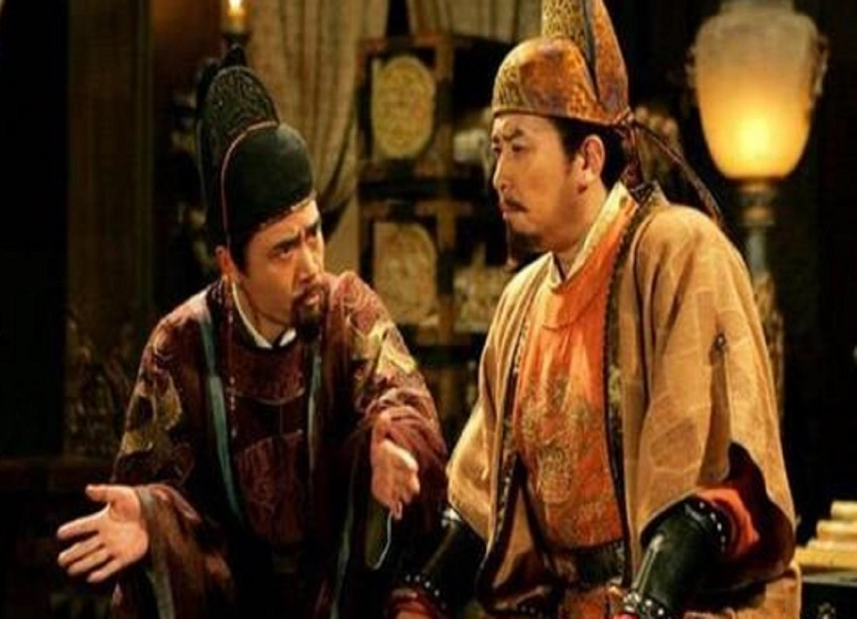
唐代是我国封建社会的鼎盛时期，唐初“贞观之治”的繁荣令世人瞩目。
演绎这一盛世的重要人物有两位：
一个有敢讲的嘴巴，一个有善听的耳朵；
一个是犯颜直谏的良臣，一个是虚怀若谷的明君。
君臣之间披肝沥胆，推心置腹，是君臣，也是知己。

Slide 5
学习目标
1.积累重点文言知识。
2.了解魏征、“疏”的文章体裁特点。
3.把握文章内容、主旨，学习论证思路、论证方法。
4.赏析魏征的劝谏艺术，领会其精神品格(忠心耿耿、敢于直谏)。

Slide 6
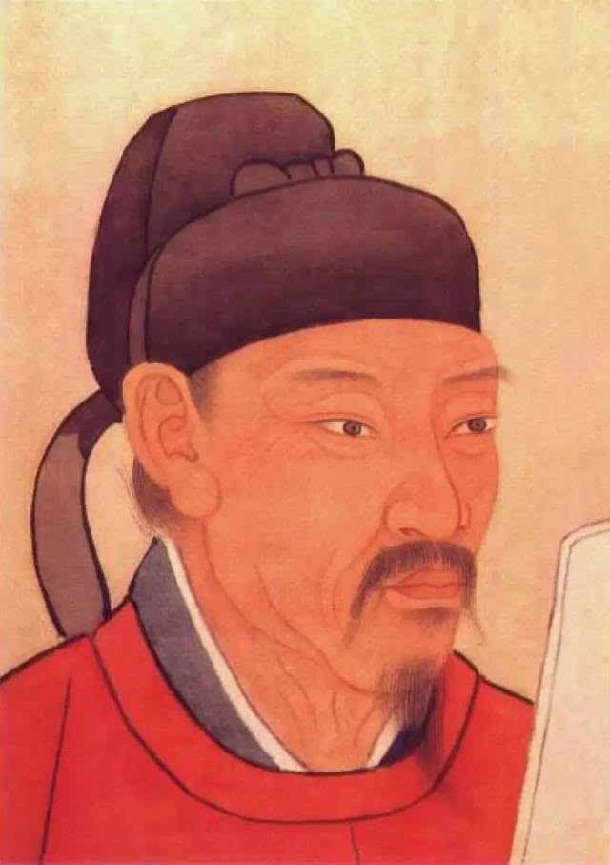
知人论世
魏征(580—643)，字玄成，巨鹿(今属河北)人，唐代文学家、政治家、史学家。曾任谏议大夫、左光禄大夫，封郑国公，以直言敢谏著称。
曾主持《隋书》《群书治要》的编撰工作。唐贞观十一年(637)上《谏太宗十思疏》，十三年上《十渐不克终疏》。
《旧唐书·经籍志》和《新唐书·艺文志》都著录《魏征集》20卷，已散佚。

Slide 7
文体知识——“疏”
“疏”通称“奏疏”。疏，本意“疏通”。起源于汉代，后来作为一种公文形式，成了古代官员向帝王进言，以便使下情上达的进谏奏文。
疏，也就演变为“疏通事理，分条陈述”的意思。
它用途较广，可用于论谏、陈乞、待罪、推荐、辞官等。
如贾谊《论积贮疏》、晁错《论贵粟疏》等。

Slide 8
唐太宗李世民跟随其父亲李渊反隋时作战勇敢，生活俭朴，颇有作为。公元627年李世民即位，改元贞观。在贞观初年，他借鉴隋炀帝覆亡的教训，进一步保持了节俭、谨慎的作风，实行了不少有利于国计民生的政策。经过十几年的治理，经济得到发展，百姓生活也富裕起来，边防巩固，内外无事，唐太宗逐渐骄奢忘本，大修庙宇宫殿，广求珍宝，四处巡游，劳民伤财。
魏征对此极为忧虑，他清醒地看到了繁荣昌盛的后面隐藏着危机，在贞观十一年（637）的3—7月，“频上四疏，以陈得失”，《谏太宗十思疏》就是其中第二疏，因此也称“论时政第二疏”。
唐太宗看后猛然警醒，写了《答魏征手诏》，表示从谏改过。
此文被太宗置于案头，奉为座右铭。
贞观十三年，魏征又上《十渐不克终疏》，
直指太宗十个方面行为不如初期谨慎，被太宗书于屏风上。
写作背景

Slide 9
解题
《谏太宗十思疏》
①谏，旧时称规劝君主或尊长，使改正错误 ；
②太宗，李世民，唐朝第二个皇帝，我国历史上最有成就的开明君主之一，在他统治时期，出现了安定富强的政治局面，史称“ ”；
③十思，十个值得深思的问题，是本文主要内容；
④疏，奏疏，古代臣下向君主进言的一种文体。
贞观之治

Slide 10
疏通文意
臣闻求木( )之长( )者，必固( )其根本( )；欲流之远者，必浚( )其泉源；思国之安者，必积其德义( )。源不深而望流之远，根不固而求木之长，德不厚而思国之理( )，臣虽下愚( )，知其不可，而况( )于明哲( )乎！人君当( )神器( )之重，居( )域中( )之大，将崇( )极天( )之峻( )，永保无疆( )之休( )。不念居安思危，戒奢以俭，德不处其厚( )，情( )不胜( )其欲，斯( )亦伐根以求木茂，塞源而欲流长者也。
树木
生长，这里指长得好
使……稳固
树根
疏通水道
德行和道义
治理得好，安定
极愚昧无知的人，谦辞
何况
明智的人，这里指唐太宗
主持，掌握
指帝位
处于
天地间
推崇
皇权
高峻
无止境
喜庆，福禄
敦厚
性情
克服
这

Slide 11
1.文章开头，作者为什么要从“固其根本”和“浚其泉源”说起？
比喻，形象地引出自己的观点：思国之安者，必积其德义。
2.魏征所说的“德义”具体是指什么？从第一段中找出原文回答。
“居安思危，戒奢以俭”

Slide 12
疏通文意
大
凡百( )元首( )，承天景( )命，莫不殷( )忧而道著(
)，功成而德衰。有善始( )者实繁( )，能克( )终者盖( )寡( )。岂取之易而守之难乎？昔取之而有余，今守之而不足，何也？夫在殷忧，必竭诚( )以待下( )；既得志，则纵情以傲物( )。竭诚则吴越为一体，傲物则骨肉( )为行路( )。虽董( )之以严刑，振( )之以威怒，终苟( )免而不怀仁，貌恭而不心服。怨不在大，可畏惟人；载舟覆舟，所宜深慎( )；奔车( )朽索( )，其( )可忽( )乎！
所有的
帝王
深
治理成
效显著
开头做得好
多
能够
表示推断
少
竭尽诚心
臣民
看不起别人
指父母兄弟子女
路人
督察
同“震”，威吓
苟且
戒慎
疾驰的马车
腐烂的绳索
难道
轻视

Slide 13
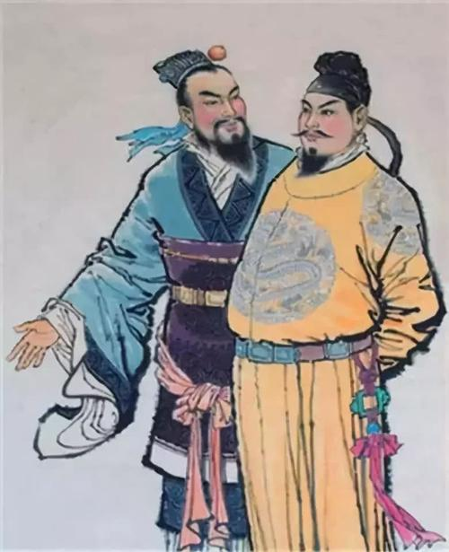
1.第二段作者概括了什么历史教训？
2.作者认为能得天下的君王为何易失人心？
在于君王得天下之后“纵情”“傲物”
3.作者如何形容君王与民众之间的关系？
载舟覆舟（所宜深慎）

Slide 14
疏通文意
君人者，诚( )能见可欲( )则思知足以自戒，将有
如果，果真
贪图的东西
作( )则思知止以安人( )，念高危则思谦冲( )而自牧( )，惧满溢( )则思江海下( )百川，乐盘游( )则思三驱(
)以为度，忧懈怠则思慎始而敬( )终，虑壅蔽则思虚心以纳下(
)，想谗邪( )则思正身以黜恶(
)，恩所加则思无因喜以谬赏( )，罚所及则思无因怒而滥刑( )。总此十思，弘( )兹( )九德，简( )能而任之，择善而从之，则智者尽其谋，勇者竭其力，仁者播( )其惠，信者( )
建造，兴建。
安民
谦虚
养
容器中水满而溢出，比喻
骄傲自满而听不进不同意见
居于……之下
游乐，
此处指田猎
指田猎有度，不过分
捕杀
慎
采纳臣下
的意见
以谗言陷害别人的邪恶之人
斥退奸恶小人。
黜，排斥
不恰当地奖赏
滥用刑罚
光大
这
选拔
布施
诚信的人

Slide 15
疏通文意
献出
没有多少烦扰的事
效( )其忠。文武争驰( )，在君无事( )，可以尽豫游( )之乐，可以养松、乔之寿，鸣琴垂拱( )，不言而化
（ ）。何必劳神苦思，代下( )司职( ) ，役( )聪明之耳目，亏( )无为( )之大道( )哉！
争着做好自己的事情
出游，游乐。帝王秋天出巡称“豫”，春天出巡为“游”
垂衣拱手，指不亲自处理政务
(百姓)得到教化
代替臣下
管理职事
劳损
违背
无为而治
最高的治世原则

Slide 16
“十思”讲了哪些方面的内容？
诚能见可欲则思知足以自戒；将有作则思知止以安人 思知足，戒贪欲
念高危则思谦冲而自牧；惧满溢则思江海下百川 思谦虚，戒骄傲
乐盘游则思三驱以为度；忧懈怠则思慎始而敬终 思节制，戒放纵
虑壅蔽则思虚心以纳下；惧谗邪则思正身以黜恶 思纳言，戒闭塞
恩所加则思无因喜以谬赏；罚所及则思无以怒而滥刑 思公正，戒主观
“十思”的表达，句式上有什么特点？
多用对偶的整句，两两对应，琅琅上口，音韵和谐。

Slide 17
“十思”陈述完毕，“总此十思，弘兹九德”后的内容可否删掉？
①总结“十思”
②向唐太宗描绘做到“十思”后的美好境界
智者尽其谋，勇者竭其力，仁者播其惠，信者效其忠……不言而化

Slide 18
本文中，作者的进谏是如何展开的？
用比喻推理提出观点，说明“居安思危，戒奢以俭”的重要性；
用历史经验论证，说明德义的有无关乎人心向背和政权安危；
陈述具体做法，指明实现理想政治的正确途径。

Slide 19
本文用了哪些论证方法？
正反对比论证，增强文章说服力。
引用论证，丰富文章内涵，增强文章说服力。

Slide 20
素材积累——魏征名句
1.傲不可长，欲不可纵，乐不可极，志不可满。
2.学问欲博，而行已欲敦。
3.立身成败，在于所染。
4.竭泽而渔，非不得鱼，明年无鱼；焚林而收，非不获兽，明年无兽。
5.居安思危，戒贪以俭。
6.地洼下，水流之；人谦下，德归之。
7.纵横计不就，慷慨志犹存。
8.小善不足以掩众恶，小疵不足以妨大美。

